Slide 1
Создание (строительство) современных комплексов по обработке, обезвреживанию, утилизации и размещению отходов на территории городских округов Магаданской области – в п. Талая

Slide 2
Местоположение: РФ, Магаданская область, в 4 км севернее от поселка Талая.
Технические характеристики полигона:
Площадь участка – 2,06 га;
Количество обслуживающего населения – 443 чел.
Максимальная полезная вместимость полигона – 40140 м³ отходов.

Slide 3
Мусоросортировочный комплекс делится на несколько зон:
Первичная сортировка;
Ручная сортировка;
Ручная сортировка вторсырья;
Электромагнитный сепаратор;
Состоит из оборудования для прессования и брикетирования (питающей конвейер и автоматический пресс)

Slide 4
Согласно эколого-геохимическим исследованиям грунтов. Почва по фактическому содержанию химических загрязняющих веществ относится к «допустимым».
Днище котлована выполнена из дренажного слоя глины, который служит для предотвращения загрязнения почвы и подземных вод

Slide 5
Участок полностью благоустраивается. Предусмотрено дорожное покрытие, укладка плит и озеленение.

Slide 6
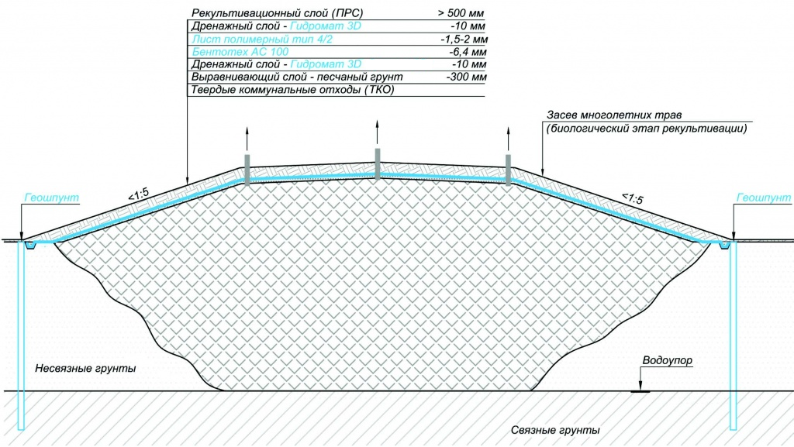
Технический этап

Slide 8
Биологический этап

Slide 9
СПАСИБО ЗА ВНИМАНИЕ!

